Slide 1
Ученик Ведьмака
Джозеф Дилейни
Подготовила: ученица 11 класса
Лазарева Диана

Slide 2
План
Автор романа.
Сюжет романа.
Главные герои.
Вывод.

Slide 3
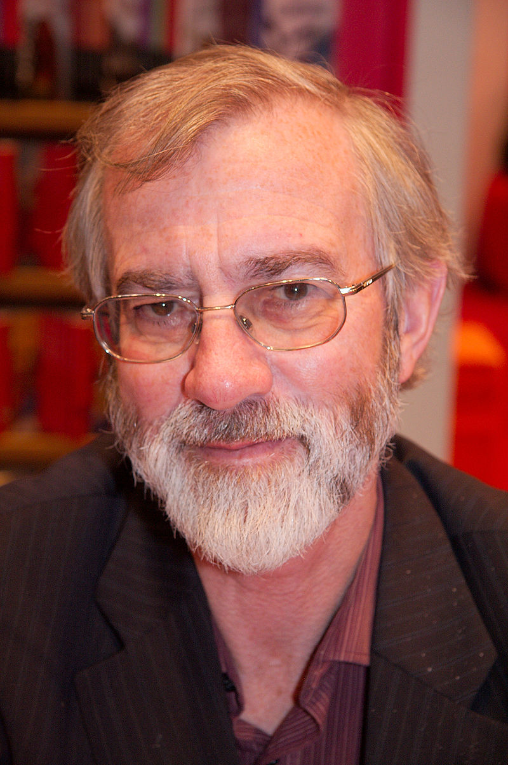
Ученик ведьмака – серия романов британского автора Джозефа Дилейни.
Именно благодаря роману «Ученик ведьмака», Джозеф добился наибольшего успеха.

Slide 4

Экранизация «Ученик Ведьмака», под названием «Седьмой сын», вышла 1 января 2015 года.
Режиссером фильма является Сергей Бодров-старший. Томаса Уорда играет Беy Барнс.

Slide 5
Сюжет
Действие разворачивается в 18 веке. Много лет назад ведьмак Мастер Грегори заточил могущественную злую ведьму по имени Мать Малкин.

Slide 6
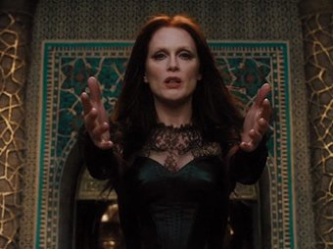
Она нашла способ вырваться на свободу и жаждет возобновить темных сил с человечеством. Она призывает армию своих последователей и намеревается обрушить огромную мощь на ни о чем не подозревающих людей.

Slide 7
Когда произошло то, чего Мастер Грегори всегда страшился, он понимает, что должен срочно подготовить нового ведьмака.
Обычно на обучение уходят долгие годы, но сейчас в его распоряжении очень мало времени — лишь до ближайшего полнолуния.

Slide 8
Главный герой романа — молодой Том Уорд, который является седьмым сыном седьмого сына.
Только такой человек может стать ведьмаком, и именно он оказывается единственной надеждой человечества в борьбе против Малкин и ее последователей.

Slide 9
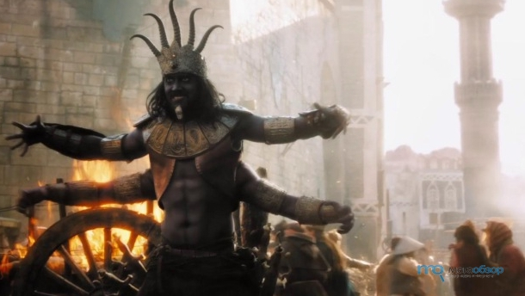
Но быть седьмым сыном недостаточно, по этому пришлось пройти ускоренный курс обучения.
Ему предстояло множество изнурительных тренировок, к тому же ведьмаков в народе традиционно недолюбливают.
Одно из испытания

Slide 10
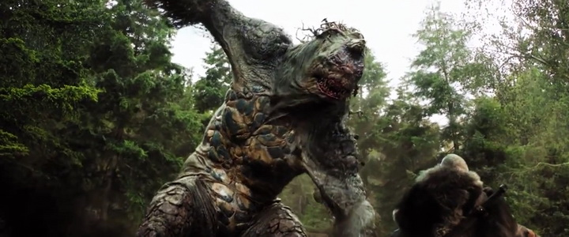
Схватка с гигантским кротом.

Slide 11
Конечно, не обошлось и без прекрасной девушки – родственница Матери Малкин по имени Элис.

Slide 12
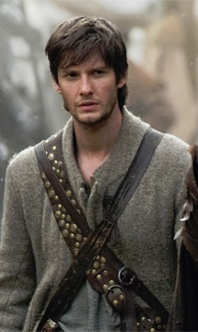
Главные герои
Седьмой сын седьмого сына, а значит он сможет стать великим колдуном.
Мальчик начинает учиться колдовскому мастерству, чтобы изгонять призраков,
сдерживать злые чары ведьм и бороться с домовыми.
Том Уорд

Slide 13
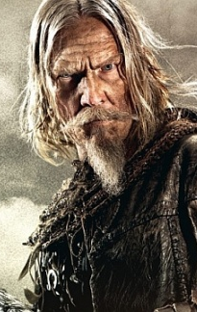
Мастер Грегори
Ведьмак, который около 60 лет боролся с нечистью, заключивший в тюрьму злую могущественную ведьму Мать Малкин.

Slide 14
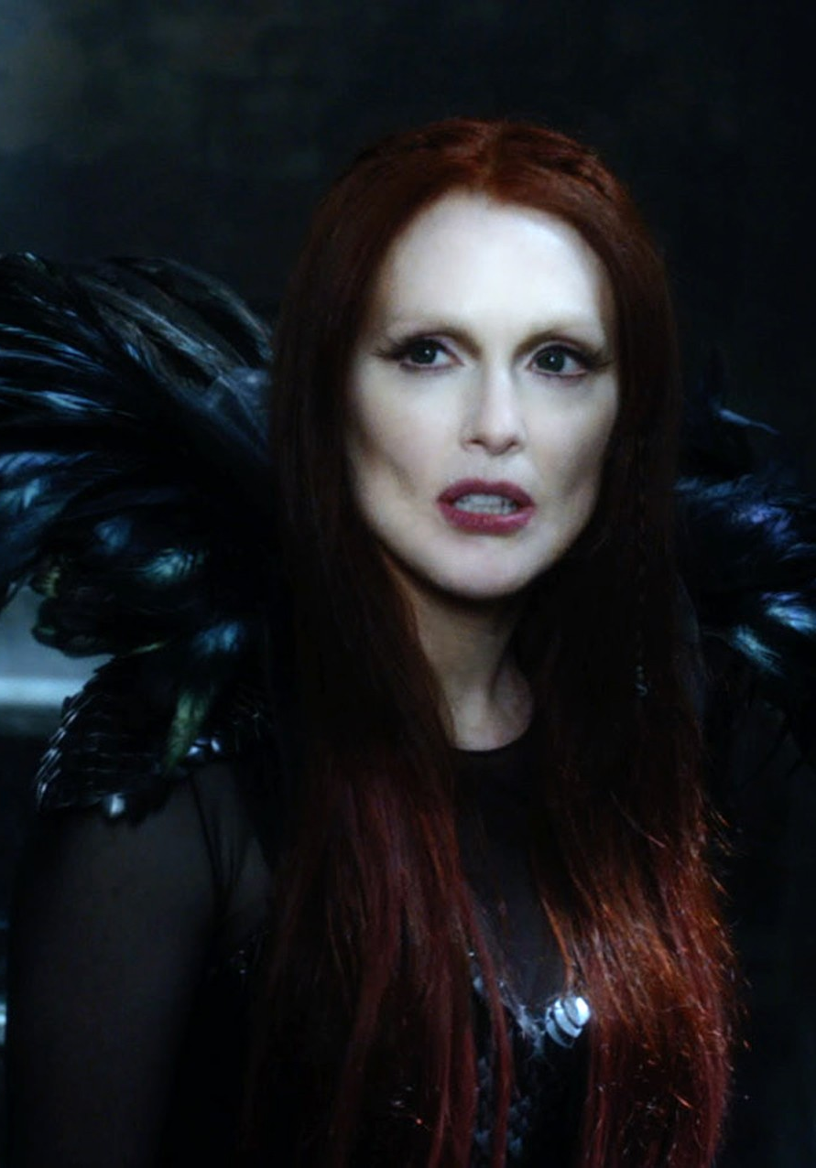
Мать Малкин
Самая могущественная ведьма.
Первая любовь мастера Грегори.

Slide 15
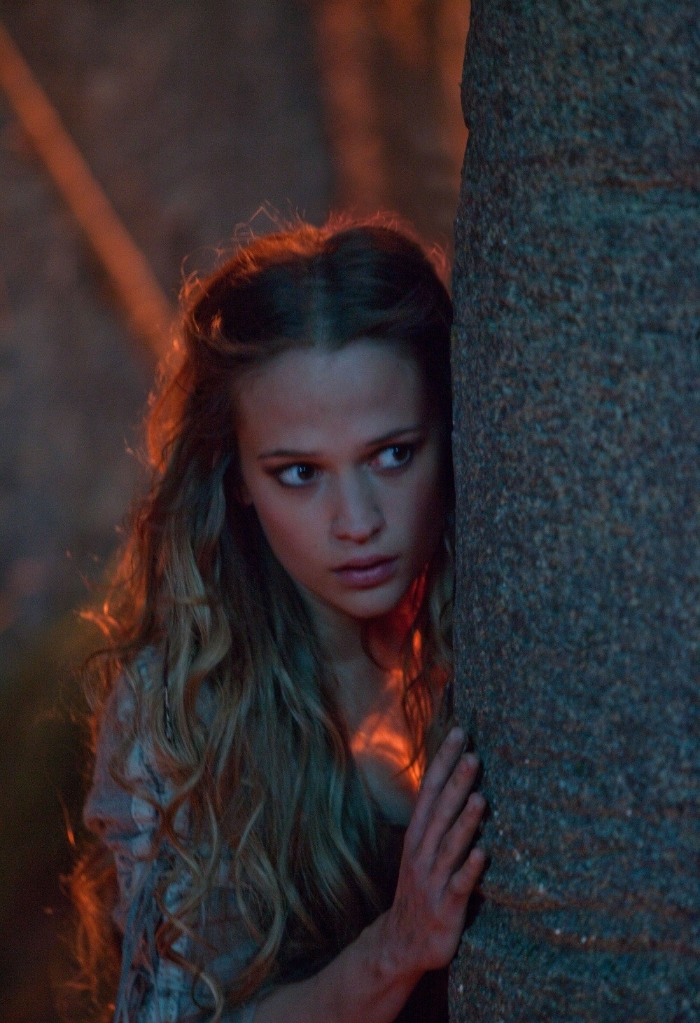
Элис
Племянница Мамаши Малкин.
Добродушная ведьма.
Первая любовь Тома
Уорда.

Slide 16
Выводы
Джозеф Дилейни показывает читателю удивительный мир, населенный ведьмами, домовыми и разной нечистью.
Несмотря на то, что главный герой - подросток, да и сама книга ориентирована на тинэйджеров, можно заверить, что читать ее будет интересно людям любого возраста .

Slide 17
Хорошо и органично прописаны образы героев, причем не только главных, но и второстепенных.
Главный герой, Том Уорд, показал себя смелым и отважным парнем. А его наставник, Мастер Грегори, учит премудростям профессии ведьмака не только Тома, но и читателя.
Действительно, различные способы поимки ведьм и домовых прописаны настолько тщательно, что если завтра наступит какой-нибудь ведьмокалипсис, то мы будем во всеоружии.

Slide 18
Спасибо за внимание! ☺

